Slide 1
Велика Депресія
Підготувала: Голуб Маргарита

Slide 2
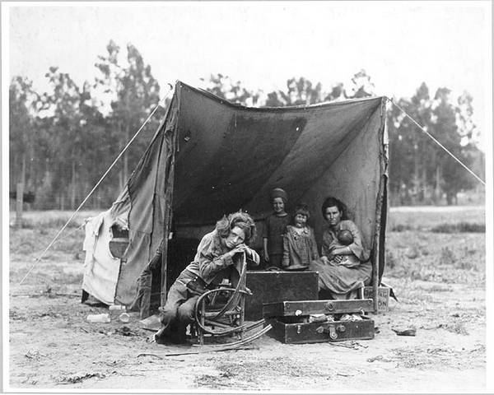
Що це?
"Велика Депресія«-системна криза, яка була найпомітнішою у США. Тут вона тривала з жовтня 1929 р. до 1940 р. Наступила відразу після періоду«нової ери» в історії США

Slide 3
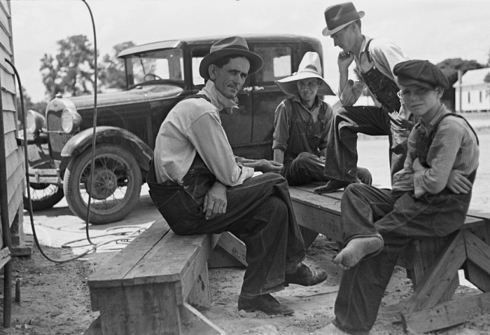
Основні причини "Великої Депресії"
Кейнсіанське пояснення
Кейнсіанське пояснення пов'язує кризу з нестачею грошової маси.У той час гроші були прив'язані до золотого запасу, це значно обмежувало грошову масу. Водночас масштаби виробництва зростали, з'являлися нові види товарів, такі, як автомобілі, літаки, радіоприймачі.
Товарна кількість, як валова, так і асортиментна, збільшувалась у рази. Внаслідок обмеженості грошової маси й зростаючого надлишку товарної маси виникла сильна дефляція — ціновий спад, що викликав фінансову нестабільність, банкрутство багатьох підприємств, неповернення кредитів. Грандіозний сумарний ефект завдав шкоди навіть розвиненим галузям економіки.

Slide 4
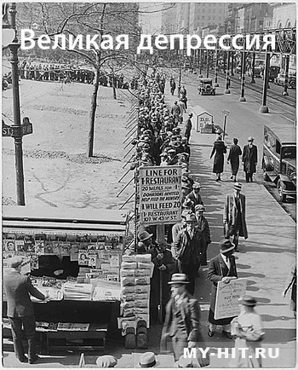
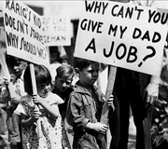
Марксистське пояснення
Марксистське пояснення пояснює депресію кризою надвиробництва, притаманною капіталізму.

Slide 5
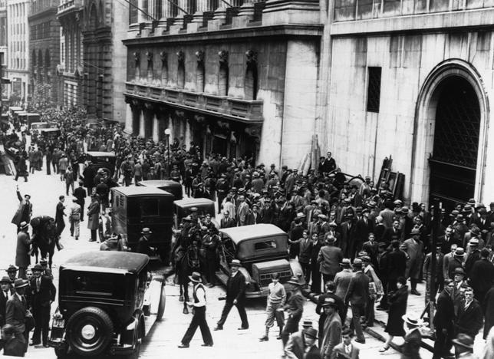
Теорія біржової бульбашки
Теорія біржової бульбашки стверджує, що інвестиції у виробництво були набагато більшими за реально необхідні.

Slide 6
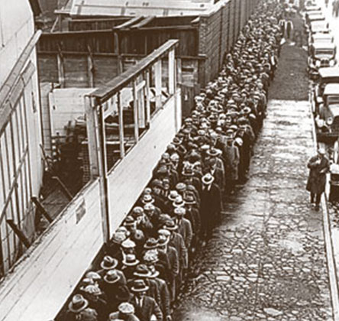
Теорія стрімкого приросту населення
Теорія стрімкого приросту населення пов'язує кризу з великою кількістю дітей у сім'ї. Велика кількість дітей була характерною для аграрного способу виробництва (в середньому 3-5 дітей на сім'ю), однак на період кризи значно скоротився відсоток природної смертності від хвороб у результаті технологічного прориву в медицині та тимчасового підвищення рівня життя.

Slide 7
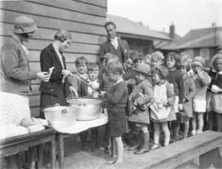
Інші теорії
Вигідна позиція США у Першій Світовій війні призвело до значного зросту економіки, особливо галузь ВПК. Ці галузі важкої індустрії і після війни мали значні прибутки але інші в цей же час зазнавали збитків.
Шалений ріст обсягів виробництва у 20-х рр. значно перевищив зростання прибутків більшості американців. З цієї причини товари не розкуповувалися й осідали на складах виробників.
Непомірно великі пільги монополіям призвели до того, що вони диктували ціни на сировину і на готову продукцію. При цьому не зважалося на ситуацію на ринку, а враховувалися лише інтереси монополій.
Союзники, а також переможена Німеччина, заборгували США значні суми й не могли їх виплатити.
Надання дешевих кредитів, які були доступні «середньому» американцю, призвело до величезних спекуляцій ними й надмірного захоплення американцями покупками. В населення ж не було коштів, щоби розплачуватись за них.
У відповідь на прийняті в США закони, спрямовані на захист американського виробника, європейські країни також закрили свої ринки для американських товарів і послуг. До того ж Європа не мала чим розраховуватись за американський імпорт.

Slide 8
Наслідки "Великої Депресії"
Було закрито більше як 5 тисяч банків
Акції знецінились на 40 мільярдів долларів
Внаслідок підвищення рівня інфляції значно зросли ціни
Промислове виробництво скоротилося на 50 %
У п'ять разів зменшилося виробництво автомобілів
12 мільйонів безробітних (у піковий момент кризи — 15 мільйонів)
5 мільйонів американських фермерів були позбавлені господарства і землі за несплату боргів.

Slide 9
